Slide 1

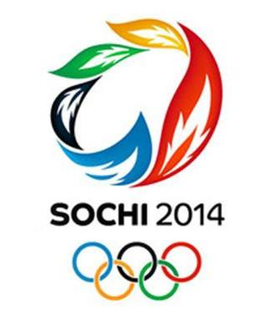
Слова-счетоводы в истории Олимпийского движения.
Симоненко Ирина Олеговна, учитель русского языка

Slide 2


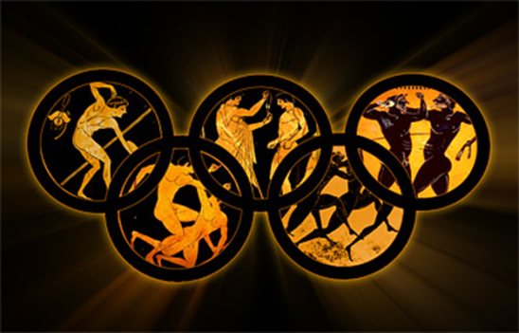
Олимпийские игры в древности

Slide 3
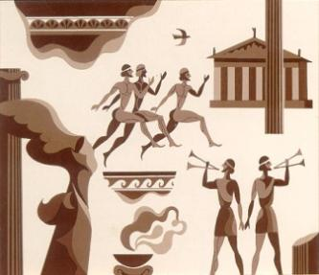
I. Выберите правильный ответ:
Олимпийские игры проводились:
а) на горе Олимп, где, как верили греки, жили боги;
б) в области Олимпия в Южной Греции;
в) в разных городах Греции.

Slide 4
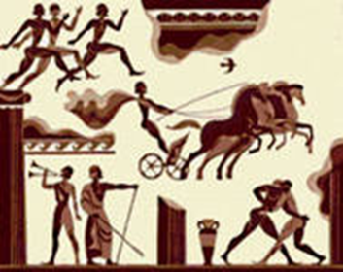
II. Вставьте пропущенные слова:
Олимпийские игры посвящались богу З _ _ _ _.
В соревнованиях НЕ могли участвовать р _ _ _ и ж _ _ _ _ _ _.
е в с у
а б ы
е н щ и н ы

Slide 5
III. Выбери и подчеркни правильный
ответ:
Олимпийские игры проходили осенью / летом и продолжались 5 дней / 7 дней.
Олимпийские игры устраивались каждые десять лет / каждые четыре года.

Slide 6
IV. Награды, которых удостаивался олимпионик (победитель Олимпийских игр):
амфоры
Венки из ветвей ____________
Пальмовая ветвь
____________ с маслами
Стада ___________
быков
оливы
пурпурная
От родного города победителю полагались ___________________ одежда, _______________________ пенсия, почетное кресло в ___________, бронзовая ____________________________________, освобождение от _______________.
пожизненная
театре
статуя в родном городе
налогов

Slide 7

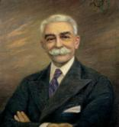
История Олимпийского движения
IV
        В ______ веке состоялись последние Олимпийские игры в древности.
        В конце ________ века французский общественный деятель барон Пьер де Кубертен выступил с предложением возобновить Олимпийские игры.
        Первые современные Олимпийские игры состоялись в ________ году в Афинах.
        В _______ году был возрожден ритуал зажжения Олимпийского огня.
        В _______ году Кубертен придумал Олимпийскую эмблему – пять колец, сцепленных между собой.
        В ________ г. впервые прозвучала Олимпийская клятва.
        В ________г. были учреждены Зимние Олимпийские игры, а в __________ году -Параолимпийские игры.
XIX
1896
1912
1913
1920
1924
1948

Slide 8

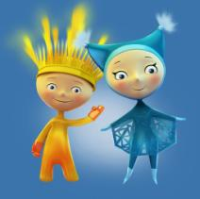
ИМЯ ЧИСЛИТЕЛЬНОЕ
ПОРЯДКОВЫЕ ЧИСЛИТЕЛЬНЫЕ
слова, обозначающие порядок предметов (событий) при счёте

Slide 9
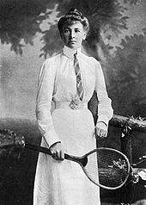
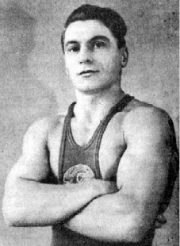
Charlotte Cooper of the United Kingdom, first woman Olympic champion, in the 1900 Games.
Первый советский олимпийский чемпион Иван Удодов (штангист) завоевал золотую медаль в 1952 году.
Первый советский олимпийский чемпион Иван Удодов завоевал золотую медаль в тысяча девятьсот пятьдесят втором году.

Slide 10

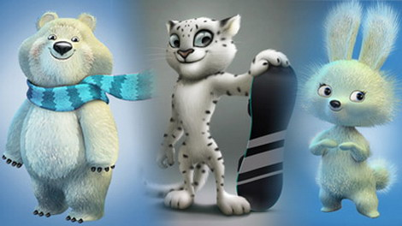
Люди-легенды

Slide 11
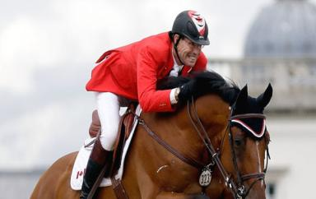
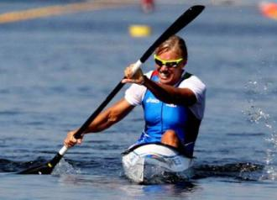
Канадский конник
Иан Миллар вот уже сорок лет принимает участие в Олимпийских Играх
(на Олимпиаде в Лондоне ему было 65 лет).
Йозефа Идем – итальянская байдарочница, участница
восьми олимпиад
(принимает участие в соревнованиях уже 28 лет).

Slide 12
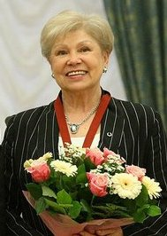
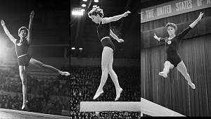
Лариса Латынина – легендарная советская гимнастка, обладательница
восемнадцати олимпийских медалей разного достоинства. В 1957 году она завоевала все золотые медали Чемпионата Европы по спортивной гимнастике.

Slide 13
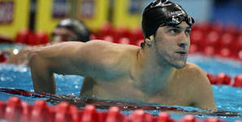
Рекорд Л. Латыниной по количеству медалей смог побить только в 2012 году знаменитый американский пловец Майкл Фелпс.
В его копилке двадцать две медали , из которых восемнадцать – «золото».

Slide 14
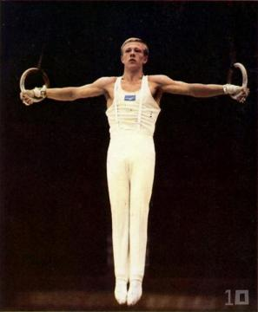
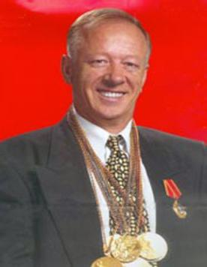
Николай Андрианов – советский гимнаст, обладатель пятнадцати олимпийских медалей.
Он неоднократно устанавливал мировые рекорды,
2 раза его имя заносили в Книгу рекордов Гиннеса.

Slide 15
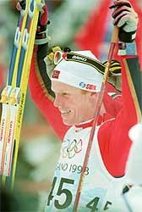
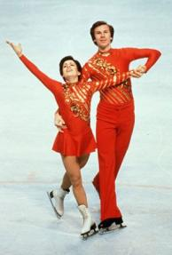
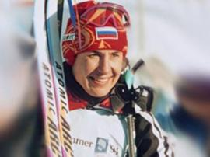
Героем Норвегии является лыжник Уле Бьорндален, обладатель
шести золотых олимпийских наград.
Особой любовью в России пользуется фигуристка Ирина Роднина, чемпионка трёх олимпиад.
Легендой женской сборной по лыжным видам спорта является Любовь Егорова. На её счету девять медалей.

Slide 16
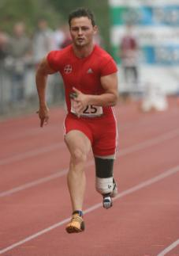
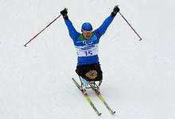
Поражает своими достижениями немецкий легкоатлет Генрих Попов, обладатель
двадцати четырёх медалей, завоеванных на Параолимпийских играх.
Российской надеждой является Ирек Зарипов, лыжник, обладатель
четырёх золотых наград Параолимпийских игр.

Slide 17
ИМЯ ЧИСЛИТЕЛЬНОЕ
ПОРЯДКОВЫЕ ЧИСЛИТЕЛЬНЫЕ
слова, обозначающие порядок предметов (событий) при счёте
КОЛИЧЕСТВЕННЫЕ ЧИСЛИТЕЛЬНЫЕ
называют количество предметов

Slide 18
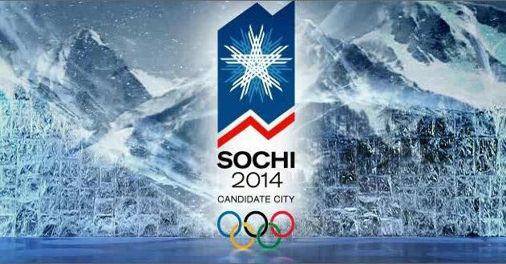

Slide 19
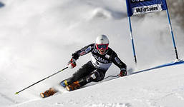
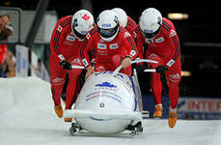
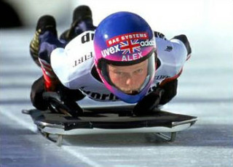
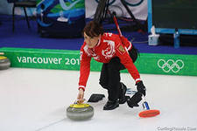
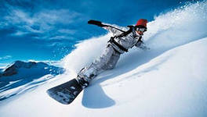
слáлом
бобслéй
скéлетóн
кёрлинг
сноубординг

Slide 20
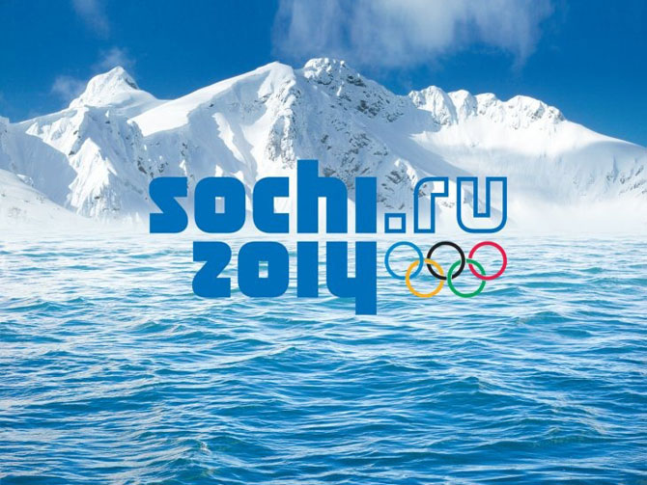

Slide 21
Имена числительные в речи
Имена числительные играют в нашей жизни важную роль. Слова данной части речи называют количество предметов и их порядок при счёте.
Если бы не было количественных числительных, мы не смогли бы поведать о том, что легендарная гимнастка Лариса Латынина является обладательницей восемнадцати олимпийских наград.
Без употребления порядковых числительных невозможен рассказ об истории человечества. Числительные делают повествование точным, например, в тысяча девятьсот тринадцатом году была создана Олимпийская эмблема.
Следовательно, правильно употреблять числительные в устной и письменной речи должен уметь каждый образованный человек.

Slide 22
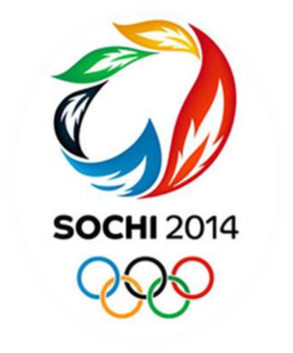
Спасибо!

